Slide 1
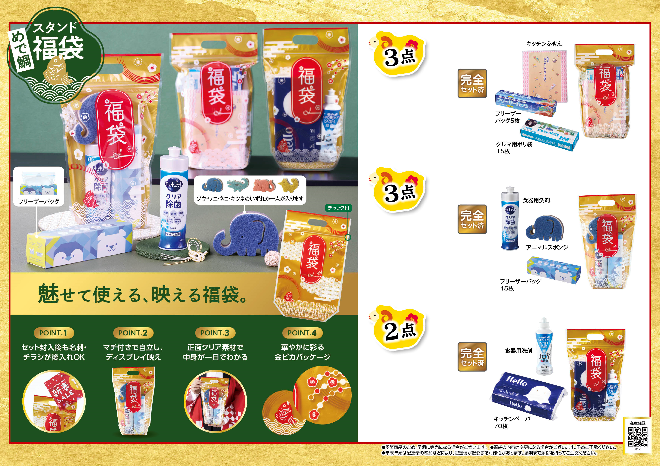

めで鯛スタンド福袋便利な3点セット
61392
258
別
受注単位 40セット
個装形態 包装袋（340×210×80mm）
ご提供価格
￥
税
カートン割れ不可
めで鯛スタンド福袋
これは使える3点セット
61391
428
別
受注単位 36セット
個装形態 包装袋（340×210×80mm）
ご提供価格
￥
税
カートン割れ不可
めで鯛スタンド福袋
「JOY+キッチンペーパー」
61356
338
別
ご提供価格
￥
税
12
受注単位 30セット
個装形態 包装袋（340×210×80mm）
カートン割れ不可

